Slide 1
Радыёлакацыйнае зандзіраванне гідраатмасферы
Радыёлакацыя -- вобласць радыётэхнікі, з дапамогай якой выяўляюцца і даследуюцца гідраатмасферныя аб’екты (атмасферныя і марскія франты, тыпы паветраных мас, цыклоны і антыцыклоны, формы і колькасць воблакаў, іх структура, паверхня мораў і акіянаў, марскія хваляванні, фізіка-хімічныя працэсы гідраатмасферы і інш.).

Slide 2
МРЛ бываюць розных тыпаў –
імпульсныя,
доплераўскія і
аптычныя квантавыя (лазерныя).
Для назірання за ападкамі выкарыстоўваюцца МРЛ, якія працуюць у сантыметровым дыяпазоне электрамагнітных выпраменьванняў, а для назірання за воблакамі – ў міліметровым дыяпазоне.

Slide 3
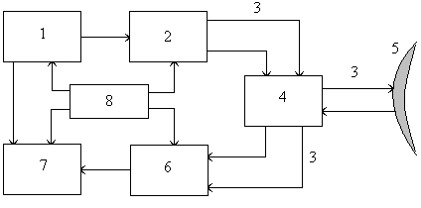
Імпульсны МРЛ-5. Фнкцыянальная схема
1 – сінхранізатар;
2 – перадатчык;
3 – фідэрная сістэма;
4 – пераключальнік “перадача–прыём”;
5 – антэна;
6 – прыёмнік;
7 – індыкатар;
8 – крыніца жыўлення

Slide 4
Антэнная сістэма радыёлакатара МРЛ-5

Slide 5
Тэхнічныя характарыстыкі МРЛ-5

Slide 6
Экраны індыкатара на панэлі кіравання лакатарам

Slide 7
Радыёрэха ад зон ападкаў: а – франтальныя; б – унутрымасавыя

Slide 8
Радыёрэха ад трапічнага цыклона

Slide 9
Спосабы радыёлакацыйнага назірання
а – з пасіўным адказам,
б – з актыўным адказам,
в – прыём уласнага радыёцеплавога выпрамянення аб’ектаў;
1 – РЛС, 2 – цель,
3 – адказчык

Slide 10
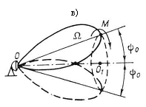
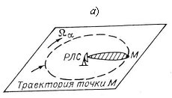
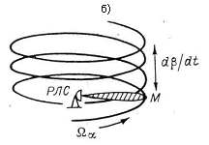
Метады агляду прасторы:
а – кругавы, б – вінтавы,
в – канічны.
Ω_{α} – вуглавая скорасць кручэння антэны

Slide 11
Сетка ДМРЛ ЗША, якая працуе у аўтаматызаваным рэжыме ў рэальным часе з апавяшчэннем аб штармавым надвор’і

Slide 12
Змяненне частаты адбітага сігнала пры набліжэнні цэлі да лакатара
Выпрамяненні, выпушчаныя ў прастору ДМРЛ, адбіваюцца ад атмасферных аб’ектаў, што рухаюцца, і змяняюць сваю частату. Частата электрамагнітных ваганняў будзе расці, калі цэль набліжаецца да лакатара, і памяншацца пры яе аддаленні ад лакатара

Slide 13
Схема доплераўскага МРЛ, які працуе ў аператыўным рэжыме бесперапыннага выпрамянення ў аэрапорце Мінск-2
Сігнал ад перадатчыка адначасова паступае на перадатачную антэну і на змяшальнік, а адбіты сігнал праз прыёмную антэну паступае ў прыёмнік, а потым таксама на змяшальнік. За кошт рознасці частот выпрамененага і адбітага сігналаў у змяшальніку паявяцца біенні (адрозненні) з частатой f. Звычайна вымераюць фазу адбітага сігнала і па скорасці змянення фазы мяркуюць аб скорасці перамяшчэння аб’екта (рассейвальніка).

Slide 14
Радыёлакацыйныя карты метэаралагічных з’яў і верхняй мяжы воблачнасці, атрыманыя ДМРЛ у аэрапорце Мінск-2. ДМРЛ працуе на даўжыні хвалі 5.5 см у аўтаматычным рэжыме. Радыўс агляду прасторы складае 200 км, які ажыццяўляецца праз кожныя 15 мін.

Slide 15
Радыёлакацыйная карта вышыні верхняй мяжы воблачнасці (км)

Slide 16
Кучава-дажджавая воблачнасць у цыклоне Крыстафер над Мінскам, 24 мая 2013 г. …

Slide 17
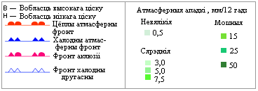
Сінаптычная сітуацыя, 24.05.2013, UTC 12:00 (пятніца)
Вецер дасягаў 5–10 м/с з парывамі і шкваламі да 15–20 м/с. Адзначалася актыўная франтальная дзейнасць. ГМЦ аб’явіў штармавое папярэджанне. У Слуцку, Мар’інай Горцы і Мсціслаўі за гадзіну выпала чвэрць месячнай нормы ападкаў.

Slide 18
Радыёлакацыйная карта воблачнасці і атмасферных ападкаў 24.05.2013, UTC 13:43

Slide 19
Сінаптычная сітуацыя 25.05.2013, UTC 00:00 (субота) …

Slide 20
Радыёлакацыйная карта воблачнасці і атмасферных ападкаў, 24.05.2013, UTC 23:58

Slide 21
Радыёлакацыйная карта воблачнасці і атмасферных ападкаў, 25.05.2013, UTC 11:57

Slide 22
Радыёлакацыйная карта воблачнасці і атмасферных ападкаў, 26.05.2013, UTC 00:59

Slide 23
Утварэнне турбулентнай канвекцыі як кагерэнтнай (арганізаванай) структуры ў атмасферы

Slide 24
Канвекцыйныя вертыкальныя струмені, якія ўтвараюць арганізаваныя кагерэнтныя структуры ў атмасферы, атрымалі назву ячэйкі Бенара. Ідэалізаваная схема 1 – узыходны рух; 2 – сыходны рух

Slide 25
Ячэйкі канвекцыі Бенара. Вертыкальны разрэз ліній току. У цэнтры кожнай ячэйкі канвекцыйны рух паветра накіраваны ўверх, а на перыферыі – уніз.

Slide 26
Радыёлакацыйнае адлюстраванне развіцця кучава-дажджавой воблачнасці ў пяцівугольнай структуры для двух тэрмінаў назірання: а – 11 гадз 50 мін; б – 12 гадз 40 мін Сярэдняя плошча пяцівугольніка – 470 (а) і 730 км² (б); Лінейныя памеры ячэяк – 35 (а) і 245 км² (б); Плошча, занятая зонай ападкаў, у адносінах да плошчы пяцівугольніка – 0,3 (а) і 0,5 (б) …

Slide 27
Эвалюцыя кучава-дажджавога воблака ў адным з вуглоў пяцівугольнай структуры на працягу радыёлакацыйнага назірання
Час назірання:
а) 11 гадз 10 мін, плошча 170 км²;
б) 11 гадз 20 мін, 240 км²;
в) 11 гадз 30 мін, 190 км²;
г) 11 гадз 50 мін, 320 км²;
д) 12 гадз 10 мін, 80 км²;
е) 12 гадз 20 мін, 240 км²;
ж) 12 гадз 30 мін, 440 км²;
з) 12 гадз 50 мін, 590 км²

Slide 28
Узыходныя рухі і з імі звязаныя зоны выпадзення ападкаў не маюць правільнай формы. Ячэйка хутка эвалюцыяніруе, г. зн., яна істотна змяняе сваю марфалогію, але захоўвае сваё месца ў пяцівугольніку. Ападкі выпадаюць на вуглах паліганальнай структуры ячэяк Бенара.

